Slide 1


Provinciaal subsidiereglement voor lokale voedsel strategie projecten
Webinar - 30 september 2026 - start om 12.30 u
Praktische toelichting voor potentiële indieners
Ine Vervaeke & Eva Roeykens, dienst landbouw, voedsel@vlaamsbrabant.be
Notes:
Ine

Slide 2
Wat krijg je mee in dit webinar?
1
Waarom deze oproep?
2
Wie kan indienen?
3
Route: van aanmelding naar aanvraag
4
Wat maakt een sterk dossier?
6
5
Overige modaliteiten
Vragen
Notes:
Eva

Slide 3

Waarom deze oproep?
Beleidsverklaring # 17. Een Lokale Voedselstrategie voor duurzame land- en tuinbouw
Basisprincipes: zie ook rapport (Rapport Landbouw en Voedsel in Vlaams-Brabant)
  Waarderen
  Verbinden
  Handelen
Notes:
Ine

Slide 4
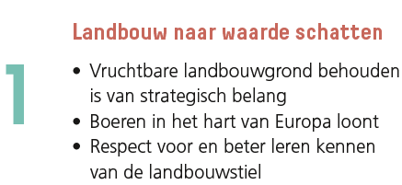

Waarderen
Notes:
Ine

Slide 5

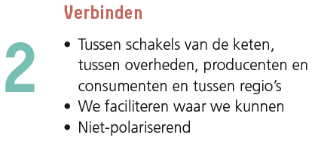
Verbinden
Notes:
Ine

Slide 6
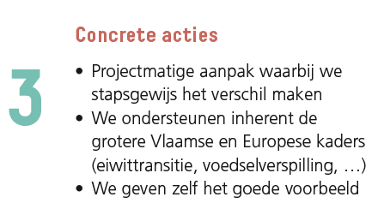

Handelen
Notes:
Ine

Slide 7
4 thema’s
1. Kortere ketens
Voedselhub
2. Minder verlies
Begeleiding
Sensibilisering
3. Bewuste consumptie
Landbouw-educatie
Voedsel-geletterdheid
Logistiek
Ketensamen-werking
4. Ruimte
Verwerking overschotten
Culinair erfgoed
Publieke gronden
Jonge landbouwers
Projecten lokale voedselstrategie
Notes:
Eva
Uitbouwen van kortere voedselketens (voorbeelden: een voedselhub, een logistieke en/of structurele samenwerking tussen lokale landbouwers en publieke catering, scholen, kinderdagverblijven, woonzorgcentra of ziekenhuizen, een ketensamenwerking rond één of meerdere lokale grondstoffen (bv. granen voor bakkers)
Voorkomen van voedselverlies en -verspilling (voorbeelden: begeleidingstrajecten voor grootkeukens, het verwerken van oogstoverschotten of producten met afwijkende vorm, sensibiliserings- en begeleidingstrajecten)
Promotie van duurzame voedselconsumptie en voedselgeletterdheid: landbouweducatie, verkleinen kloof tussen boer en burger, nudgingprojecten in bedrijfsrestaurants, scholen of publieke catering die duurzame keuzes aantrekkelijker maken, in kaart brengen van culinair erfgoed en dit vertalen naar de hedendaagse context,…
Ruimte voor duurzame en lokale voedselproductie: projecten rond publieke gronden, ondersteuning jonge landbouwers bij overname buiten de familie,…

Slide 8
Wie kan indienen?
In Vlaams-Brabant
Gemeenten
Intergemeentelijke samenwerkingsverbanden
Verenigingen zonder winstoogmerk
Sociale ondernemingen
Scholen of scholengroepen
Zorginstellingen en ziekenhuizen
Let op: gemeente engagementsverklaring Local4Food
Notes:
Eva

Slide 9
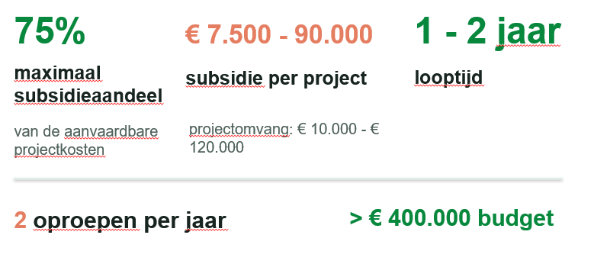
Notes:
Eva
Niet cumuleerbaar met andere projectsubsidies

Slide 10
Samenwerking in 3 rollen
Promotor: hoofdindiener
  Dient project in, coördineert project, ontvangt subsidie, stort bedragen door aan copromotor, aanspreekpunt
Copromotor: samenwerking
  Kan kosten declareren, samenwerkingsovereenkomst
Partners: betrokken
  Engagement, bv. gemeentes waar het project zich afspeelt
Notes:
Eva
Lokale verankering is belangrijk…

Slide 11
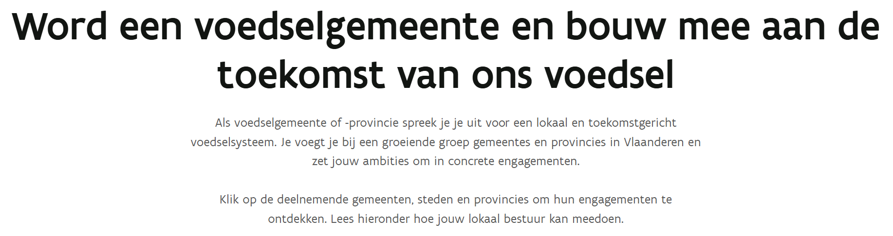

Word een voedselgemeente | Local4Food
Notes:
Ine
Voorwaarde gemeente: engagement – voedsel op de agenda

Slide 12
Van aanmelding naar aanvraag
1. Aanmelding
2. Subsidie-aanvraag
Werktitel / thema
Samenvatting
Samenwerking
Doelstelling
Aanvraagdossier
Uitgewerkt budget
Bijlages
ADVIES
Notes:
Ine

Slide 13
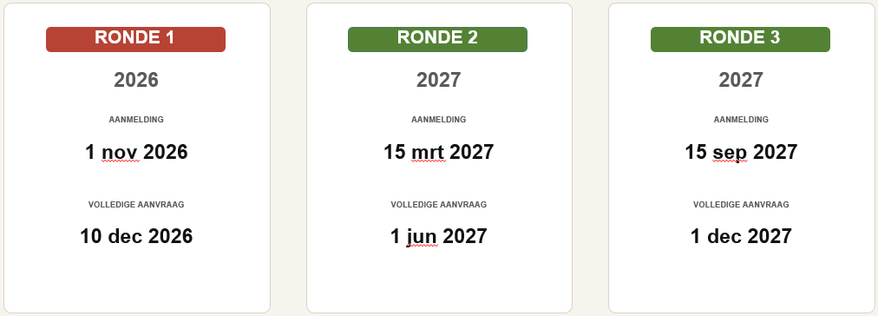
Timing
Notes:
Ine

Slide 14
Sterk dossier
1. Impact: bijdrage + tastbare resultaten | 6. Haalbaar: expertise, timing, ambitieniveau
2. Waarde: budget in verhouding | 7. Schaal: regionaal, stad – platteland
3. Continuïteit: verderzetting na subsidie | 8. Herhaalbaarheid en voorbeeldfunctie
4. Relevantie: concrete nood of opportuniteit | 9. Participatie: meerdere schakels
5. Vernieuwend: innovatie of inspirerend, geen reguliere werking | 10. Bereik: brede groep
Notes:
Eva

Slide 15

Aanmeldformulier
Projecten lokale voedselstrategie
Stap 1: Vragen in de fase voor aanmelding?
  Vul het formulier in en stel je vraag aan voedsel@vlaamsbrabant.be
  Indienen aanmeldformulier: via mail
Stap 2: Subsidieaanvraag

Slide 16
Procedure
Gebruik het meest geschikte subsidiekanaal
Begroting in evenwicht: mogelijk toekenning van lager bedrag
Periode tussen indiening en toekenning: min 1,5 maand
Start pas mogelijk na goedkeuring, bv. na ronde 1 → start 1 maart
Notes:
Ine

Slide 17
Subsidiebedrag
75% van de totale aanvaardbare kosten – 25% eigen middelen (niet provinciaal, andere eventueel mogelijk, wordt project per project beoordeeld)
€ 7.500 - € 90.000
1 à 2 jaar
Betaling: voorschot + afrekening
1 jaar: 50% - bij eindverantwoording: 50%
2 jaar: 35% - 35% - bij eindverantwoording: 30%
Notes:
Ine

Slide 18
Subsidiabele kosten
Loon, werkings- en investeringskosten
Loonkosten: standaard uurtarief, max. 70%
Studies (loon en werking) max. 20% → concrete realisaties
Investeringskosten: enkel jaarlijkse afschrijving, max. 25%
Marktconforme uitgaven, wet op de overheidsopdrachten – prijsvergelijkingen
Inkomsten in mindering
Excel
Notes:
Ine

Slide 19
Andere modaliteiten reglement
Verantwoording – declaratie
Bewaking voortgang project: afspraken per project
Afwijkingen – te bespreken
Vast aanspreekpunt projectcoördinator + provincie
Communicatie: logo vermelding – gebruiksrecht provincie
Sancties
Staatssteun
Notes:
Ine

Slide 20

Notes:
Eva

